Slide 1



PRINCIPIOS DE LA LOGÍSTICA
INDICE:
Principio de interdependencia.
Principio de objetivo.
Principio de los límites.
Principio de la coordinación.
Principio del mando.
Principio de la previsión.
Principio de economía del esfuerzo.
Principio de la subordinación o del apoyo.
ÍNDICE:
INTRODUCCIÓN.
PROBLEMA LOGÍSTICO.
CICLO LOGÍSTICO.
PRINCIPIOS DE LA LOGÍSTICA.
TIPOS DE LOGÍSTICA.
ELEMENTOS FUNCIONALES LOGÍSTICOS.
E.F.L. ABASTECIMIENTO.
FUNCIONES E.F.L. ABASTEICIMIENTO.
T1° AB C. HERNÁNDEZ P.
21

Slide 2

PRINCIPIOS DE LA LOGÍSTICA
INTERDEPENDENCIA
INDICE:
ÍNDICE:
INTRODUCCIÓN.
PROBLEMA LOGÍSTICO.
CICLO LOGÍSTICO.
PRINCIPIOS DE LA LOGÍSTICA.
TIPOS DE LOGÍSTICA.
ELEMENTOS FUNCIONALES LOGÍSTICOS.
E.F.L. ABASTECIMIENTO.
FUNCIONES E.F.L. ABASTEICIMIENTO.
“La Logística es interdependiente con la Estrategia y la Táctica. Todo problema militar ha de ser resuelto en sus tres aspectos fundamentales: estratégico, táctico y logístico.”
T1° AB C. HERNÁNDEZ P.
22

Slide 3


PRINCIPIOS DE LA LOGÍSTICA
OBJETIVO
ÍNDICE:
INTRODUCCIÓN.
PROBLEMA LOGÍSTICO.
CICLO LOGÍSTICO.
PRINCIPIOS DE LA LOGÍSTICA.
TIPOS DE LOGÍSTICA.
ELEMENTOS FUNCIONALES LOGÍSTICOS.
E.F.L. ABASTECIMIENTO.
FUNCIONES E.F.L. ABASTEICIMIENTO.
“La Logística se realiza a través de esfuerzos logísticos y todo esfuerzo debe ser guiado por un objetivo claramente definido.”
T1° AB C. HERNÁNDEZ P.
23

Slide 4
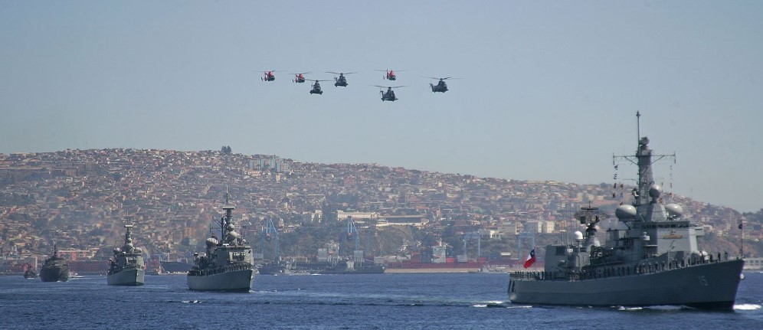
PRINCIPIOS DE LA LOGÍSTICA
LOS LÍMITES
INDICE:
ÍNDICE:
INTRODUCCIÓN.
PROBLEMA LOGÍSTICO.
CICLO LOGÍSTICO.
PRINCIPIOS DE LA LOGÍSTICA.
TIPOS DE LOGÍSTICA.
ELEMENTOS FUNCIONALES LOGÍSTICOS.
E.F.L. ABASTECIMIENTO.
FUNCIONES E.F.L. ABASTEICIMIENTO.
“Toda acción militar que se refiera a proporcionar Personal, Material o Servicios a las Fuerzas Armadas entra dentro del campo de la Logística.”
T1° AB C. HERNÁNDEZ P.
24

Slide 5

PRINCIPIOS DE LA LOGÍSTICA
COORDINACIÓN
INDICE:
ÍNDICE:
INTRODUCCIÓN.
PROBLEMA LOGÍSTICO.
CICLO LOGÍSTICO.
PRINCIPIOS DE LA LOGÍSTICA.
TIPOS DE LOGÍSTICA.
ELEMENTOS FUNCIONALES LOGÍSTICOS.
E.F.L. ABASTECIMIENTO.
FUNCIONES E.F.L. ABASTEICIMIENTO.
“La coordinación de acciones parciales es el elemento esencial para la eficacia del Esfuerzo Logístico.”
T1° AB C. HERNÁNDEZ P.
25

Slide 6

PRINCIPIOS DE LA LOGÍSTICA
DEL MANDO
INDICE:
ÍNDICE:
INTRODUCCIÓN.
PROBLEMA LOGÍSTICO.
CICLO LOGÍSTICO.
PRINCIPIOS DE LA LOGÍSTICA.
TIPOS DE LOGÍSTICA.
ELEMENTOS FUNCIONALES LOGÍSTICOS.
E.F.L. ABASTECIMIENTO.
FUNCIONES E.F.L. ABASTEICIMIENTO.
“La Logística requiere la adopción de decisiones para su aplicación y por ello constituye una función del mando militar y una actividad del Estado Mayor.”
T1° AB C. HERNÁNDEZ P.
26

Slide 7

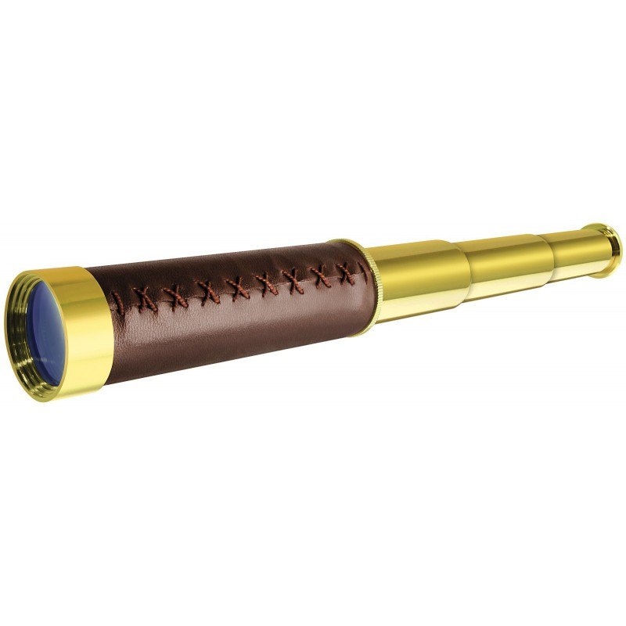
PRINCIPIOS DE LA LOGÍSTICA
LA PREVISIÓN
INDICE:
ÍNDICE:
INTRODUCCIÓN.
PROBLEMA LOGÍSTICO.
CICLO LOGÍSTICO.
PRINCIPIOS DE LA LOGÍSTICA.
TIPOS DE LOGÍSTICA.
ELEMENTOS FUNCIONALES LOGÍSTICOS.
E.F.L. ABASTECIMIENTO.
FUNCIONES E.F.L. ABASTEICIMIENTO.
“La Logística es ciencia de preparación para la guerra y su éxito se basa en la previsión.”
T1° AB C. HERNÁNDEZ P.
27

Slide 8

PRINCIPIOS DE LA LOGÍSTICA
ECONOMIA DEL ESFUERZO
INDICE:
ÍNDICE:
INTRODUCCIÓN.
PROBLEMA LOGÍSTICO.
CICLO LOGÍSTICO.
PRINCIPIOS DE LA LOGÍSTICA.
TIPOS DE LOGÍSTICA.
ELEMENTOS FUNCIONALES LOGÍSTICOS.
E.F.L. ABASTECIMIENTO.
FUNCIONES E.F.L. ABASTEICIMIENTO.
“El desequilibrio natural entre escasez de recursos y abundancia de necesidades sólo puede ser compensado por la máxima economía en el Esfuerzo Logístico”
T1° AB C. HERNÁNDEZ P.
28

Slide 9
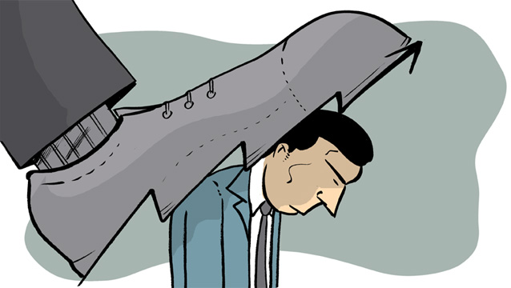
PRINCIPIOS DE LA LOGÍSTICA
SUBORDINACIÓN O DE APOYO
INDICE:
ÍNDICE:
INTRODUCCIÓN.
PROBLEMA LOGÍSTICO.
CICLO LOGÍSTICO.
PRINCIPIOS DE LA LOGÍSTICA.
TIPOS DE LOGÍSTICA.
ELEMENTOS FUNCIONALES LOGÍSTICOS.
E.F.L. ABASTECIMIENTO.
FUNCIONES E.F.L. ABASTEICIMIENTO.
“La Logística no es una ciencia en sí misma, si no que es una ciencia subordinada a la Táctica y a la Estrategia a cuyas acciones sirve de apoyo.”
T1° AB C. HERNÁNDEZ P.
29

Slide 10
TIPOS DE LOGÍSTICA
LOGÍSTICA GENERAL
POR SU CONTENIDO
LOGÍSTICA PURA O TEÓRICA
LOGÍSTICA APLICADA
POR SU FUNCIÓN
LOGÍSTICA DE PRODUCCIÓN
LOGÍSTICA DE CONSUMO
MANTENIMIENTO DEL OBJETIVO
ECONOMÍA DE LAS FUERZAS
MOVILIDAD DE LAS FUERZAS
COOPERACIÓN
DE ALTO NIVEL
OPERATIVA
MARÍTIMO
TERRESTRE
AÉREO
INDICE:
ÍNDICE:
INTRODUCCIÓN.
PROBLEMA LOGÍSTICO.
CICLO LOGÍSTICO.
PRINCIPIOS DE LA LOGÍSTICA.
TIPOS DE LOGÍSTICA.
ELEMENTOS FUNCIONALES LOGÍSTICOS.
E.F.L. ABASTECIMIENTO.
FUNCIONES E.F.L. ABASTEICIMIENTO.
T1° AB C. HERNÁNDEZ P.
30

